Slide 1

LOGO
零基础 Python 入门
-- xxx
互联网新技术在线教育领航者

Slide 2

第 LOGO 二 讲
汇率兑换 1.0 (1)
互联网新技术在线教育领航者

Slide 3
目录
• 案例描述
• 案例分析
• 上机实验
互联网新技术在线教育领航者

Slide 4
目录
• 案例描述
• 案例分析
• 上机实验
互联网新技术在线教育领航者

Slide 5
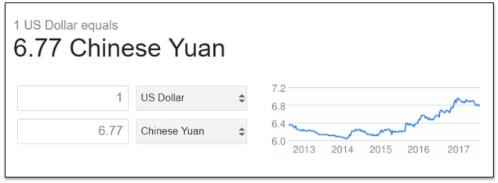
案例描述
• 设计一个汇率换算器程序， 其功能是将外币换算成人民币，或者相
反
• 为了使程序简单，目前只考虑一种外币（如：美元）
互联网新技术在线教育领航者

Slide 6
目录
• 案例描述
• 案例分析
• 上机实验
互联网新技术在线教育领航者

Slide 7
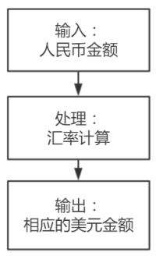

案例分析
• 分析问题：分析问题的计算部分
• 确定问题：将问题划分为 输入 、 处理 及 输出 部分
• 设计算法：计算部分的核心
输出 = 输入 / 汇率
USD 对 CNY 汇率
互联网新技术在线教育领航者

Slide 8
目录
• 案例描述
• 案例分析
• 上机实验
互联网新技术在线教育领航者

Slide 9

Next?
• Python 语言的基本语法
互联网新技术在线教育领航者

